Slide 1


Slide 2
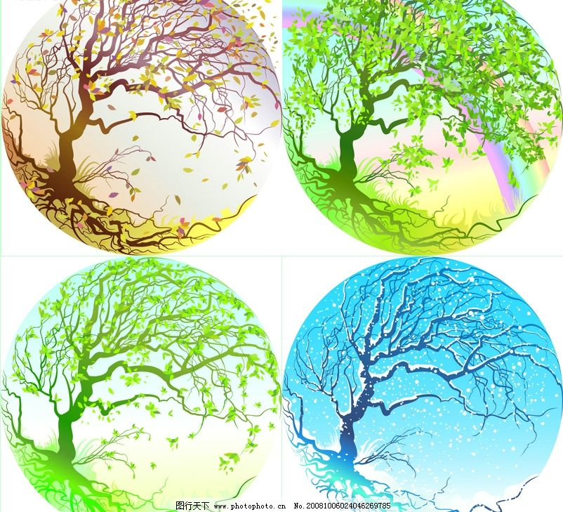


人教版 语文 五年级 上册
22 四季之美
品读释疑

Slide 3
复习引入
通过上节课的学习，你能说说课文写了什么？填一填。 这篇课文是按照_____________顺序来写的，分别写了____、____、____、____几个季节不同的美，抒发了作者__________________________的感情。
时间(季节)
春
夏
秋
冬
热爱大自然、热爱四季

Slide 4
学法导读
学习时，首先要结合每个自然段的第一句话，理清课文是按什么顺序写的。其次，、在熟读的基础上，想象作者所描绘的画面，并结合文中动态描写的具体语句，体会作、者笔下四季之美的独特韵味。最后，学习作者动态描写的写作方法。

Slide 5
想一想：课文是按照什么顺序来写的？
课文是按照时间顺序，从春夏秋冬四个季节来写的。

Slide 6
朗读全文：
1.用“ ”画出四季都美在哪里。
2.体会景色中的动态美。

Slide 7

春之美
春天哪里最美？

Slide 8
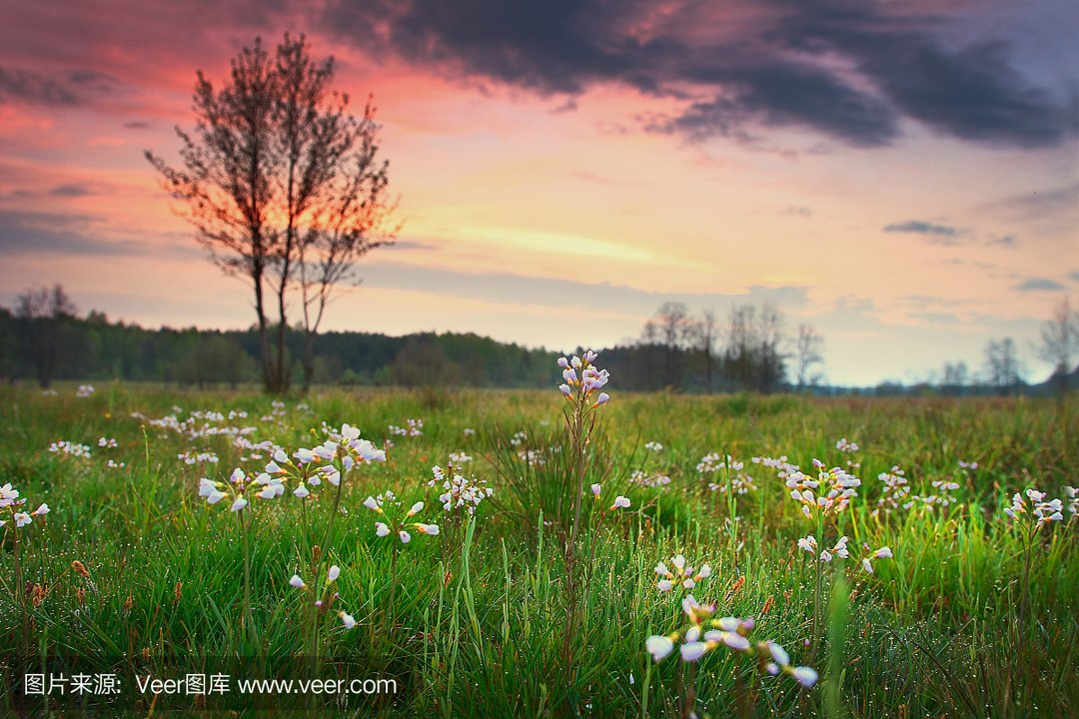
春天最美是黎明。

Slide 9
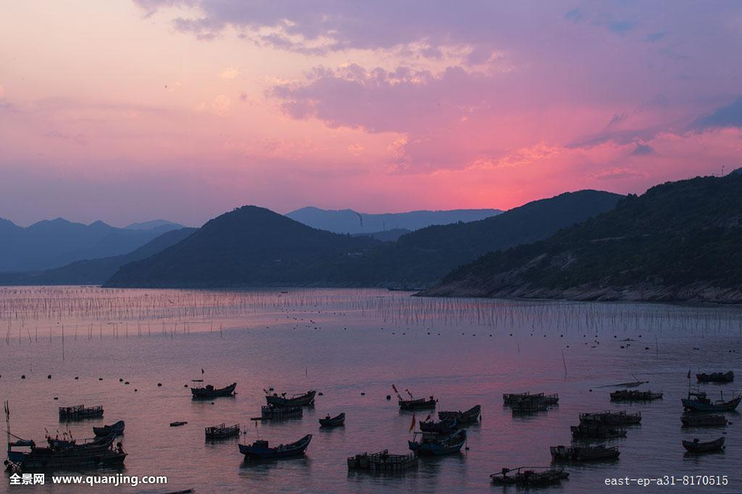

中心句
春天最美是黎明。东方一点儿一点儿泛着鱼肚色的天空，染上微微的红晕，飘着红紫红紫的彩云。
主要描写了春天黎明的哪些景物？抓住什么特点来写的？
主要描写天空、云。作者是抓住景物的静态美，描写了景物的色彩，如“泛着鱼肚色的天空”“染上微微的红晕”“飘着红紫红紫的云”。

Slide 10
夏之美
夏天哪里最美？

Slide 11
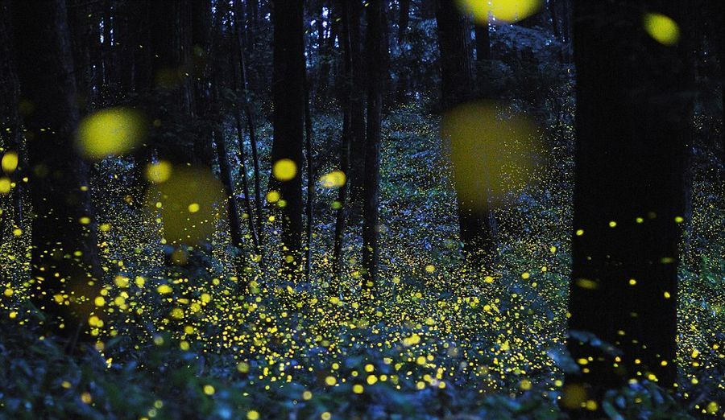
夏天最美是夜晚。

Slide 12
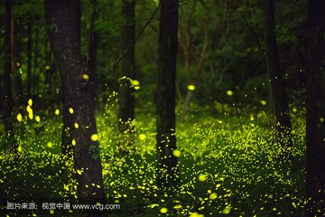

Slide 13
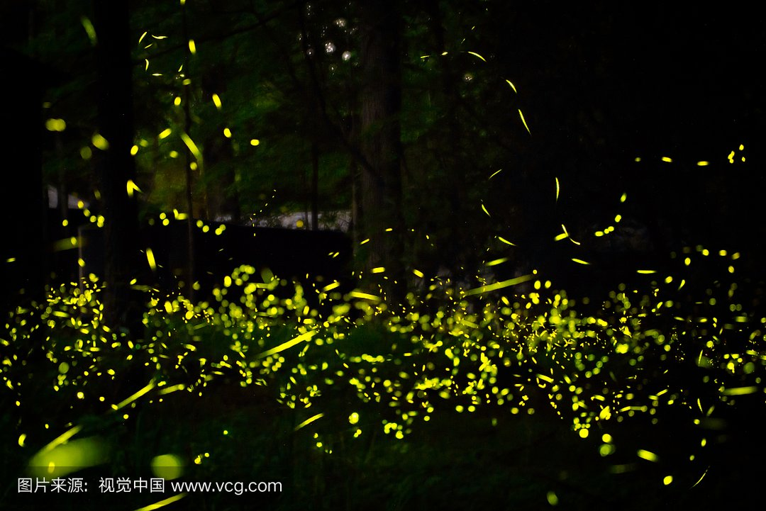

Slide 14
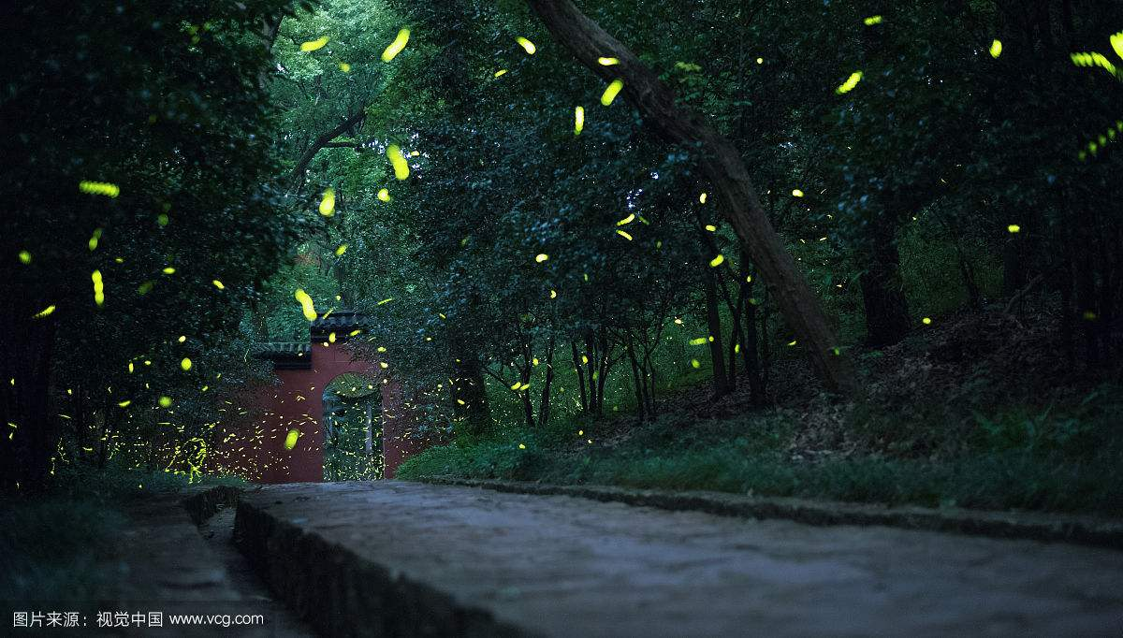
第一句总写夏天最美是夜晚；第二、三句概括介绍了夏天夜晚的美景。
夏天最美是夜晚。明亮的月夜固然美，漆黑漆黑的暗夜，也有无数的萤火虫翩翩飞舞。即使是蒙蒙细雨的夜晚，也有一两只萤火虫，闪着朦胧的微光在飞行，这情景着实迷人。
主要描写了夏天的哪些景物？抓住什么特点来写的？
主要描写了明月、萤火虫。抓住事物的动态美来描写的，如“无数的萤火虫翩翩飞舞”“一两只萤火虫，闪着朦胧的微光在飞行”。

Slide 15
秋之美
秋天哪里最美？

Slide 16
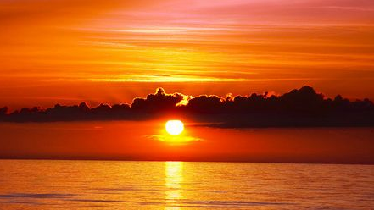
秋天最美是黄昏。

Slide 17
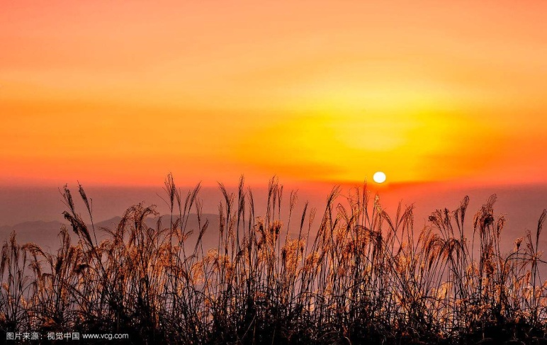
第一句总写秋天最美是黄昏；第二、三、四句概括介绍了秋天黄昏的美景。
秋天最美是黄昏。夕阳斜照西山时，动人的是点点归鸦急急匆匆地朝窠里飞去。成群结队的大雁，在高空中比翼而飞，更是叫人感动。夕阳西沉，夜幕降临，那风声、虫鸣，听起来也愈发叫人心旷神怡。
主要描写了秋天的哪些景物？抓住什么特点来写的？
主要描写了归鸦、大雁、风声、虫鸣。作者抓住事物的动态美来描写的。

Slide 18
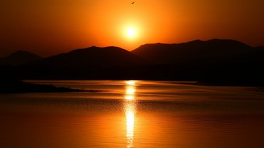
时间：夕阳斜照西山时
夕阳斜照西山时

Slide 19
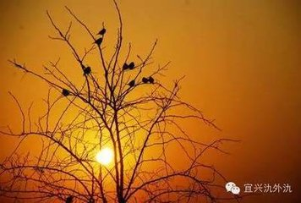
动人的是点点归鸦急急匆匆地朝窠里飞去。

Slide 20
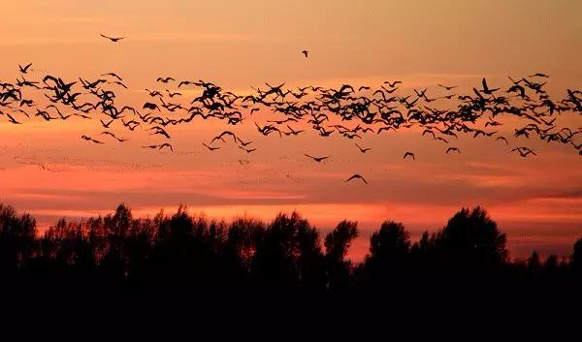
成群结队的大雁，在高空中比翼而飞，更是叫人感动。

Slide 21
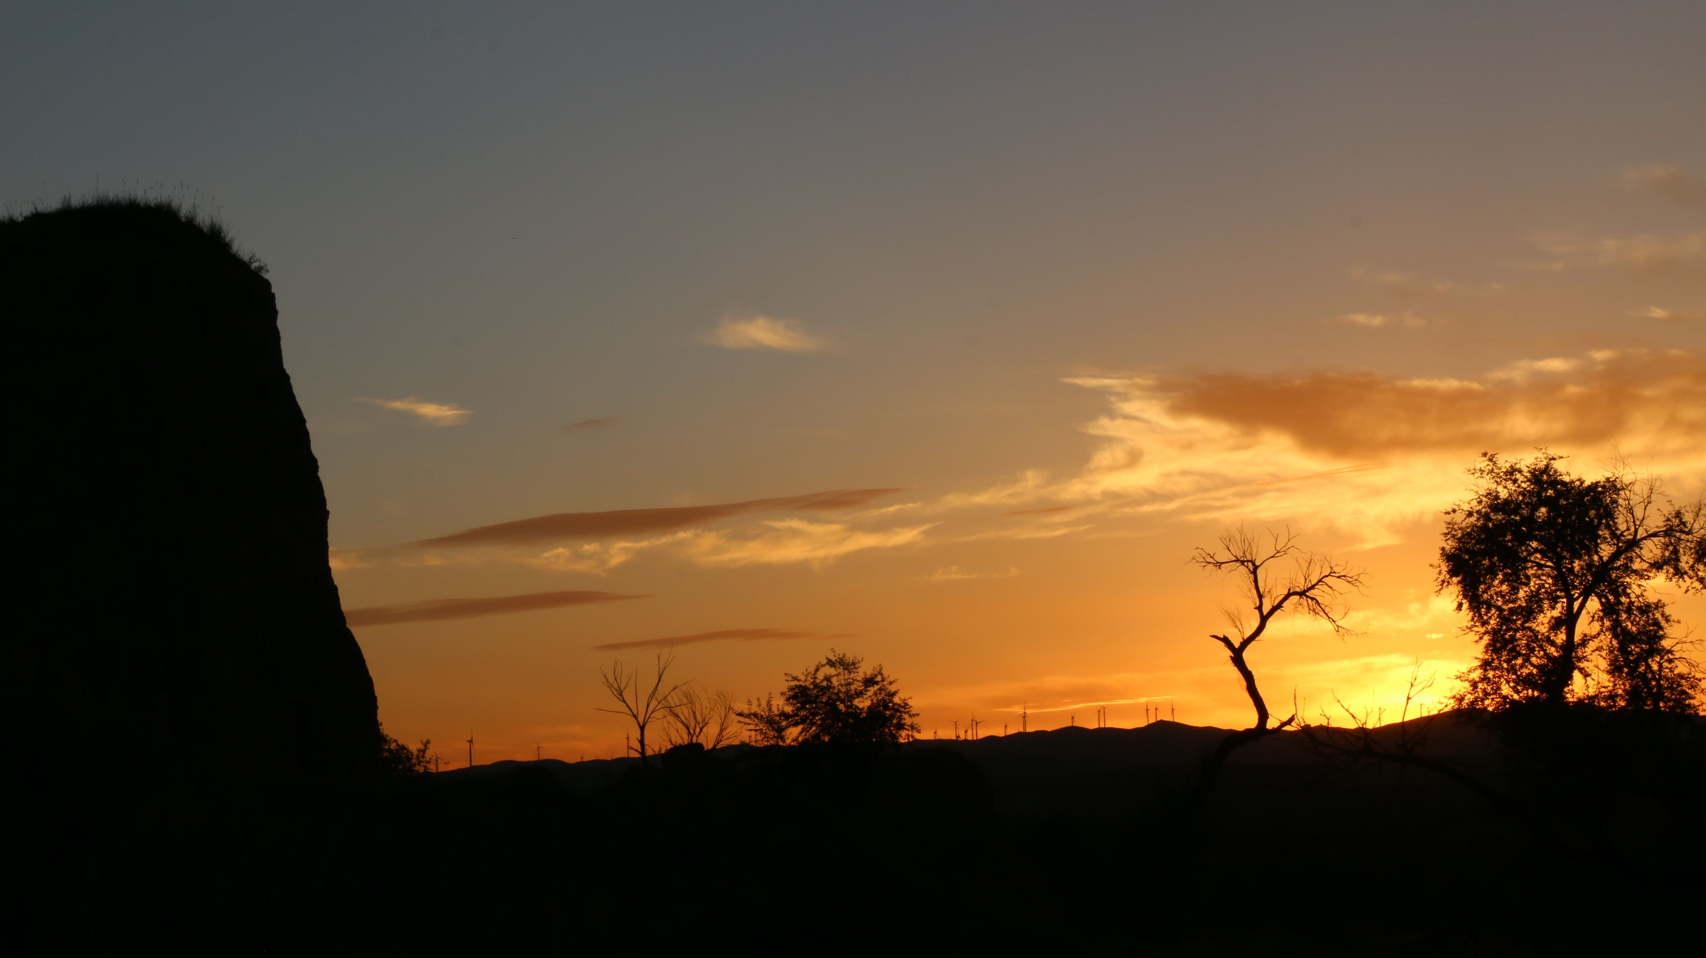
夕阳西沉，夜幕降临

Slide 22
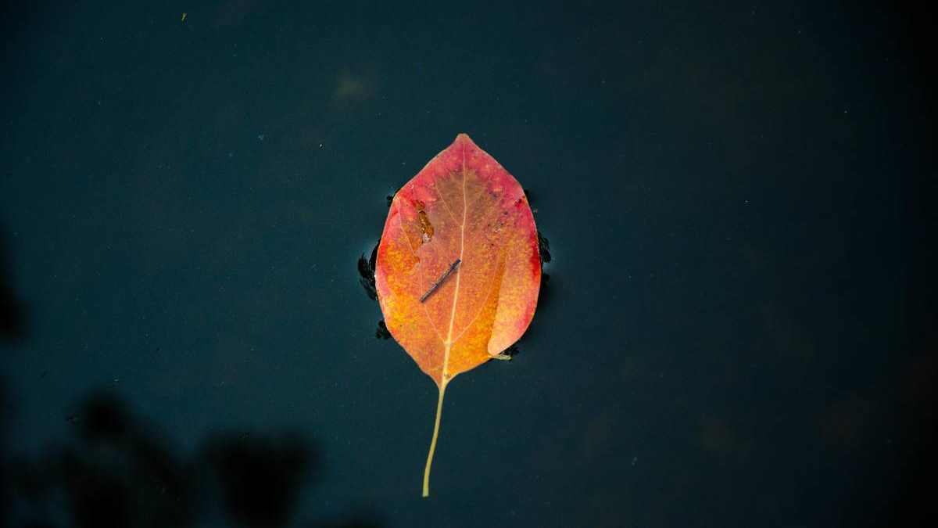
那风声、虫鸣，听起来也叫人心旷神怡。

Slide 23
冬之美
冬天哪里最美？

Slide 24
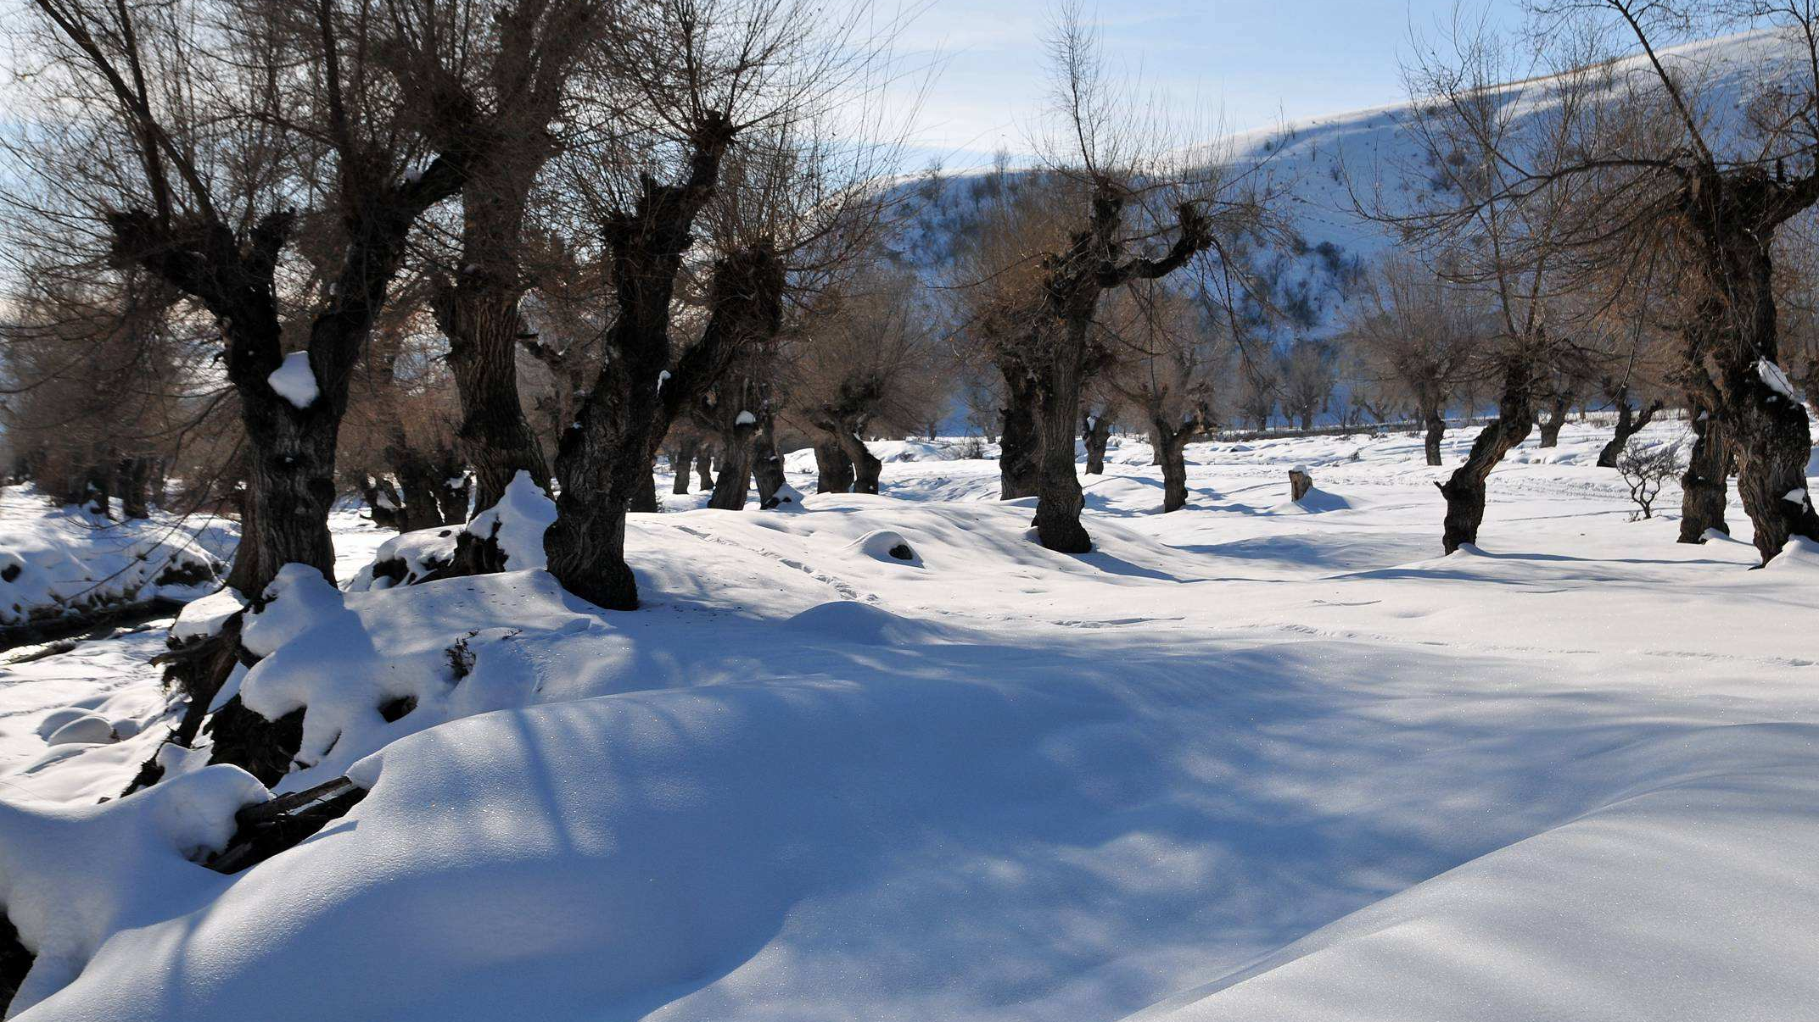
冬天最美是早晨。

Slide 25
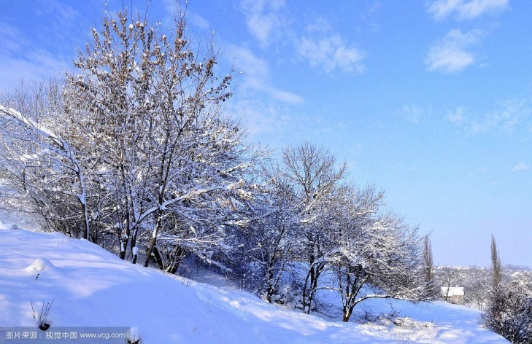
第一句总写冬天最美是早晨；第二、三句概括介绍了冬天早晨的美景。
冬天最美是早晨。落雪的早晨当然美，就是在遍地铺满白霜的早晨，或是在无雪无霜的凛冽的清晨，也要生起熊熊的炭火。手捧着暖和的火盆穿过走廊时，那闲逸的心情和这寒冷的冬晨是多么和谐啊！只是到了中午，寒气渐退，火盆里的火炭，大多变成了一堆白灰，这未免令人有点儿扫兴。
主要描写了冬天的哪些景物？抓住什么特点来写的？
主要描写了雪、霜、火盆。作者抓住自己的感受来描写的。

Slide 26
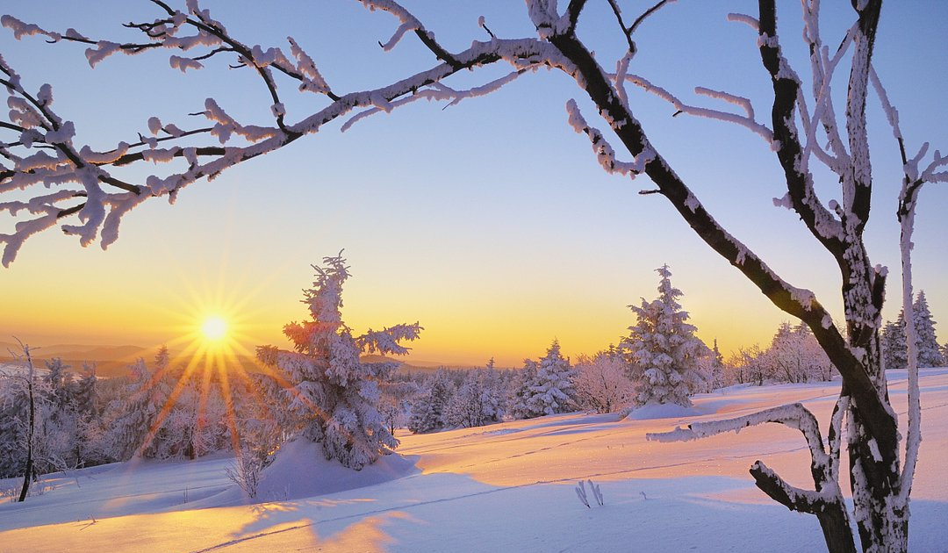
落雪的早晨

Slide 27
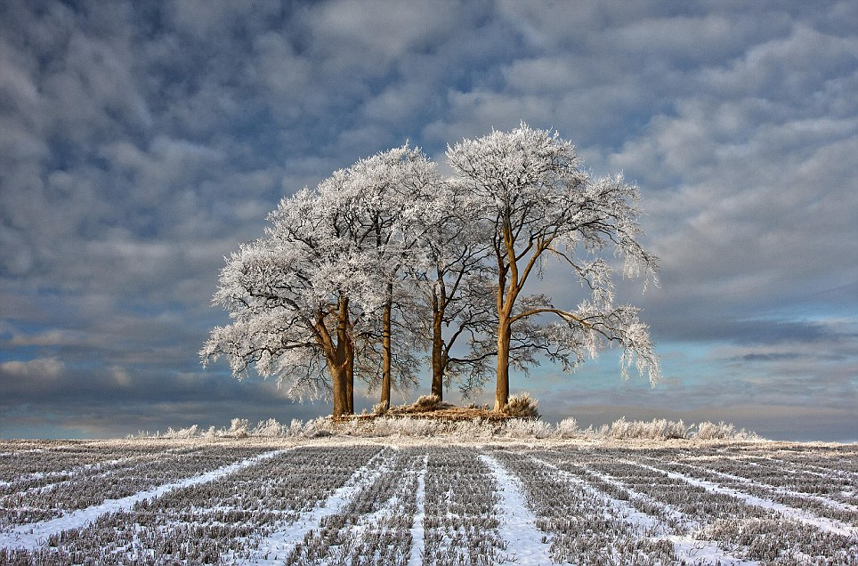
遍地铺满白霜的早晨

Slide 28
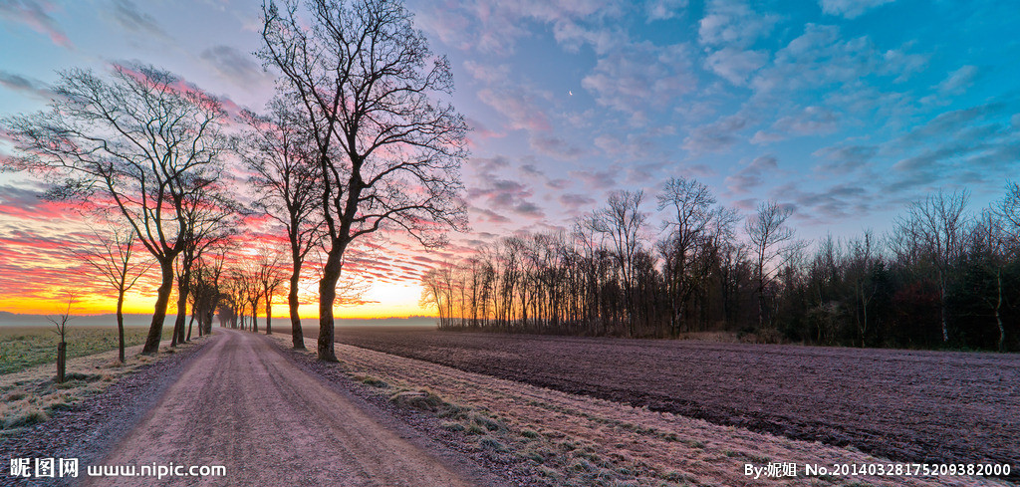
无雪无霜的凛冽的清晨

Slide 29
作者运用了什么描写方法写出了对冬天早晨的赞美？
运用了动静结合的描写方法既写出了冬天早晨的三种情况下的不同美景，又点出了自己的喜爱与赞美之情，让人产生丰富的想象。

Slide 30
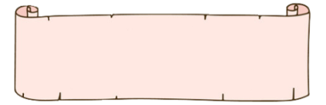

语文要素
读下面的句子，联系上下文，体会其中的动态描写。
即使是蒙蒙细雨的夜晚，也有一只两只萤火虫，闪着朦胧的微光在飞行，这情景着实迷人。
从“蒙蒙细雨”这个词语就会让你浮想联翩，赋予了夏天雨夜的动态美；“闪着”、“飞行”生动、形象地写出了萤火虫在夜晚活动的样子，更加给这细雨的夜晚添加了动态美。
这是课后第2题哦！

Slide 31
夕阳斜照西山时，动人的是点点归鸦急急匆匆地朝窠里飞去。
“急急匆匆”一词运用了拟人的修辞手法，再现了夕阳斜照西山时乌鸦从四面八方归巢，匆匆掠过天空的画面，具有动态美
成群结队的大雁，在高空中比翼而飞，更是叫人感动。
“比翼而飞”这个词写出了黄昏时分，大雁迎着暮色、伴着夕阳呼朋引伴地从空中飞过的热闹景象，突出了秋天黄昏的动态美。

Slide 32

拓 展：
a.春天，最美的时间是 ，最美的景物有 。
b.夏天，最美的时间是 ，最美的景物有 。
c.秋天，最美的时间是 ，最美的景物有 。
d.冬天，最美的时间是 ，最美的景物有 。
黎明 天空、云
夜晚 明月、萤火虫
黄昏
归鸦、大雁、风声、虫鸣
早晨 雪、霜、火盆

Slide 33
写法借鉴
想一想本文在描写每个季节的景色时有什么特点？
动态描写
学方法：动态描写是对景物在运动状态中所呈现的样子进行准确、生动地刻画，赋予描写对象以生气，使人如闻其声、如临其境。动态描写包括两个方面，一是对运动着的景物的描写，如飞行的大雁等。二是对静物所作的动态描写，以描写动态的景物来突出静态的景物。如“东方一点儿一点儿泛着鱼肚色的天空，染上微微的红晕，飘着红紫红紫的彩云”，即以太阳上升的动态变化来描写静态的天空。

Slide 34
记方法：1. 要抓住景物的运动特点，将景物的变化分解成一帧一帧的画面，并运用恰当的动词描写出来。
2. 适当使用比喻、拟人、夸张等修辞手法，使动态描写更生动，更形象。

Slide 35
一定要抓住动态描写！
请运用动态描写的方法写一处景物。
示例 秋风阵阵, 枝头上的树叶纷纷飘落。有的如蝴蝶,，扇动着美丽的翅膀；有的如蜻蜓， 转着“8”字飞舞；有的如降落伞,，缓缓地打着旋儿……一片片树叶, 无论怎样飞舞，都会缓缓落下,，在地上铺成一条金色的道路。

Slide 36
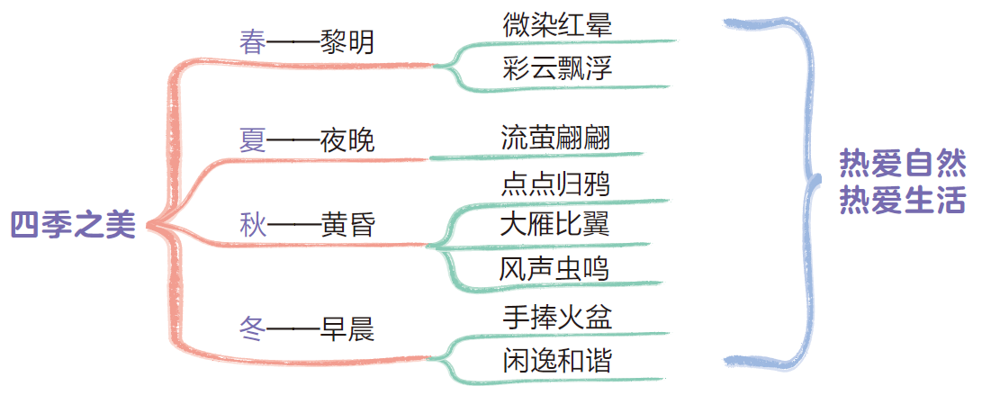
课文图示

Slide 37
主题感悟
本文通过对四季中具有代表性的时间及景物的描写，表达了作者对大自然的喜爱和赞美之情。

Slide 38
独特感悟
热爱自然 四季美景惹人醉！读这篇文章，我们仿佛走进了大自然，美丽的景色令人心旷神怡。让我们尽情地去热爱自然，探索自然，发现自然中更多的美吧！

Slide 40


